Slide 1
XIV МЕЖДУНАРОДНАЯ КОНФЕРЕНЦИЯ «СИНТЕЗ И ПРИМЕНЕНИЕ ПОРФИРИНОВ И ИХ АНАЛОГОВ» (ICPC-14)
ФОТОЧУВСТВИТЕЛЬНЫЕ КОМПОЗИЦИИ НА ОСНОВЕ ГИДРИРОВАННЫХ МЕЗО-ТЕТРАПИРИДИЛПОРФИРИНОВ
А.В. Любимцев, А.С. Семейкин, С.А. Сырбу, О.И. Койфман
Ивановский государственный химико-технологический университет, Иваново, Россия
Институт химии растворов РАН, Иваново, Россия

Slide 2
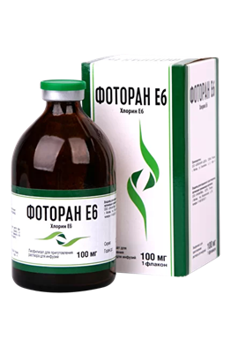

Примеры ФС, применяемых в клинической практике

Slide 3
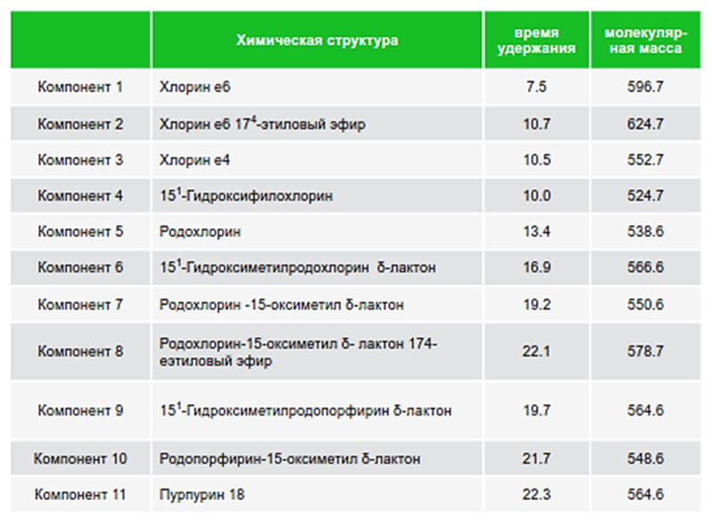
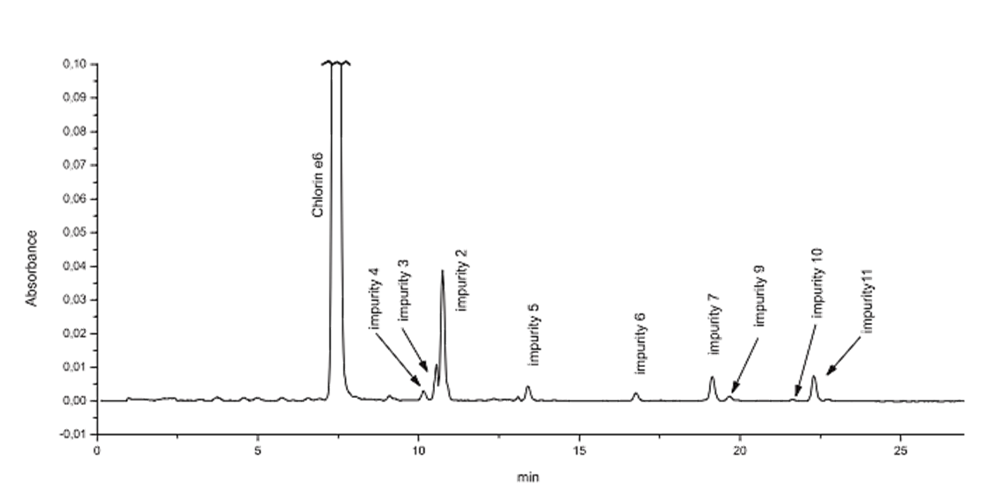
Выбор фотосенсибилизатора
Природный или синтетический?
Хроматограмма ФС, производного хлорина е₆

Slide 4
Выбор фотосенсибилизатора
Хлорин или бактериохлорин?
Раствор стабилен
Раствор не стабилен

Slide 5
Tetrakis-pyridyl-tetrahydroporphyrin tosylat (THP)
[5,10,15,20-tetrakis-(1-methyl-3-pyridyl)-21H,23H-7,8,17,18-tetrahydroporphyrin tetratosylat (THPTS)]
Тетратозилат 5,10,15,20-тетракис-
(N-Me-пиридин-3-ил)бактериохлорина
Тетратозилат 5,10,15,20-тетракис-
(N-Me-пиридин-3-ил)хлорина
Oertel M., Shastak S., Tannapfel A., Hermann R., Sack U., Moessner J., Berr F. // J. Photochem. Photobiol. B: Biology. 2003. V. 71. P. 1-10. https://doi.org/10.1016/S1011-1344(03)00091-5.
Shastak S., Jean B., Handzel R., Kostenich G., Hermann R., Sack U., Orenstein A., Wang Yu., Wiedemann P. // J. Photochem. Photobiol. B: Biology. 2005. V. 78. P. 203-213. https://doi.org/10.1016/j.jphotobiol.2004.11.006.

Slide 6
Диимидное восстановление тетрафенилпорфина
Whitlock H., Hanauer J., Oester M., Bower B. // J. Am. Chem. Soc. 1969. P. 7485-7489.

Slide 7
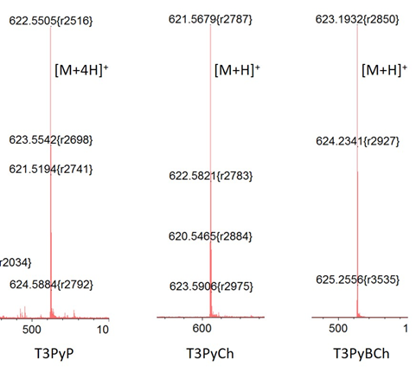

Slide 8
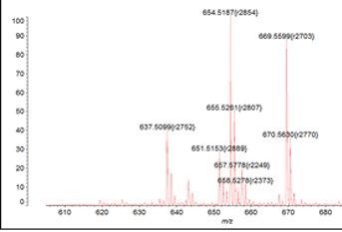
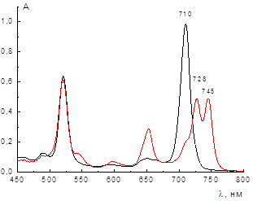
Хроматографическое разделение смеси хлорин-бактериохлорин

Slide 9
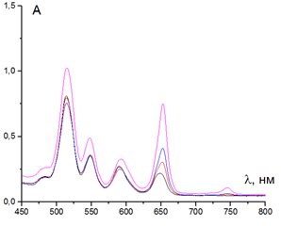
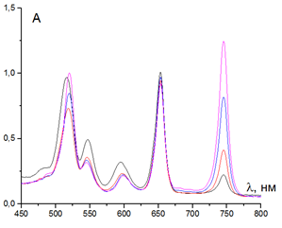
Контроль процесса восстановления T3PyP в пиридине
745
653
653
745

Slide 10
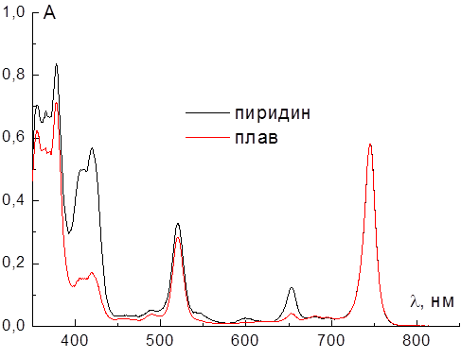
Диимидное восстановление T3PyP в плаве
Условия реакции | Whytlock | ПЛАВ
Температура, ^{о}С | 100-110 | 115
Растворитель | Пиридин (ксилол, пиколины, ДМФА) | -
Время, час | 6.5 (TPCh) и 12 (TPBCh) 12 T3PyBCh | 1.5

Slide 11
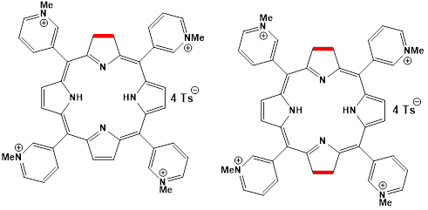
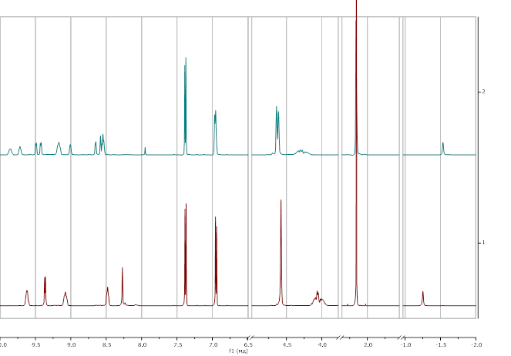
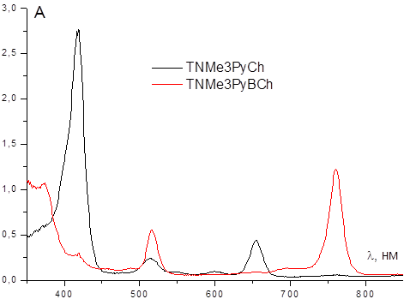
N-метилирование T3PyCh и T3PyBCh
TNMe3PyCh
TNMe3PyBCh
761
660

Slide 12
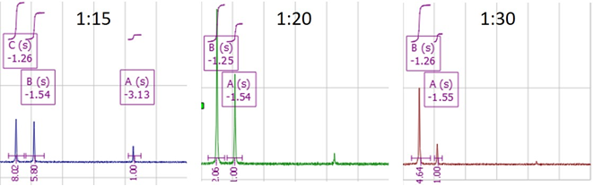
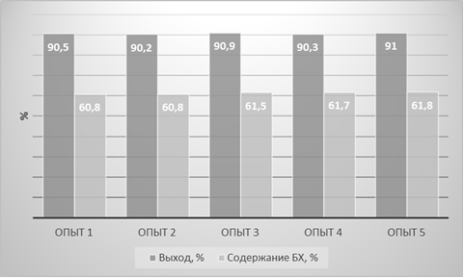
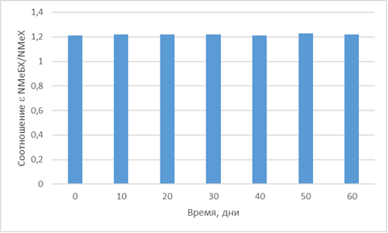
Определение минимального избытка восстановителя для полной конверсии порфирина
Воспроизводимость метода
Фотостабильность водных растворов композиции

